Slide 1
软件学院 apptest
游迹app实训成果展示
成员：刘宸 秦一诺 王浩馨 杨凯静 于俊伟 刘海新 陈若繁

Slide 2
01
环境搭建
02
功能列表
目录
03
缺陷报告
CONTENT
04
Monkey的使用
05
java+appium的自动化测试用例

Slide 3
项目简介
“游迹”是一款旅行记录和分享App，用户可以通过android设备便捷建立自己的旅行游记，图文并茂，App会记录时间和地理位置信息，可以和好友分享你的方位、游览景色、旅游心情等等。可以随时通过android设备，查找旅游目的地，查看其它用户的行程攻略作为参考，给自己的旅行提前做好准备和参考，沟通热爱旅游的小伙伴。

Slide 4
01
环境搭建
在本机上搭建安卓项目的服务端和客户端，使之可以运行起来

Slide 5
服务器
框架问题
把项目放到eclipse中，tomcat启动服务器（注意数据库的导入）
夜神模拟器由于框架问题无法打开我们的项目
客户端
处理器
把项目导入Android studio中，调试运行（1）如果服务器在本机，注意修改成本机IP地址（2）只有服务器启动才可以调用）
AMD处理器无法运行Android studio自带的模拟器

Slide 6
服务器连接导
致模拟器闪退
无法找到相关jar包
gradle
服务器端tomcat
相关内容的导入
数据库版本与jar
包不兼容问题
注意gradle的版本问题，（4版本可以，5不行）

Slide 7
02
功能列表

Slide 8
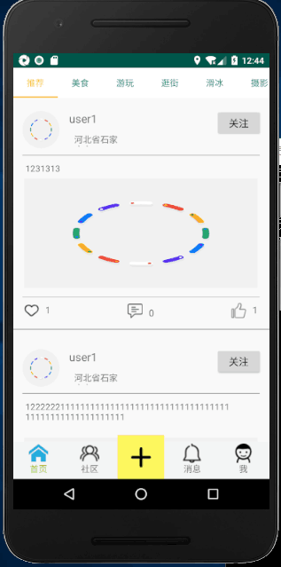
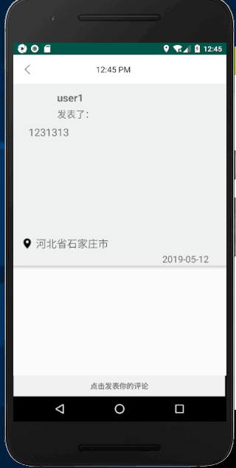
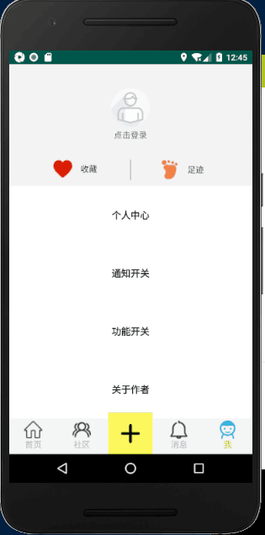

Slide 9
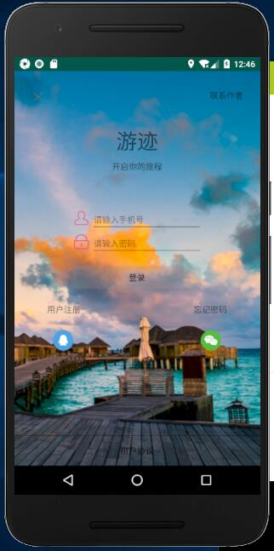
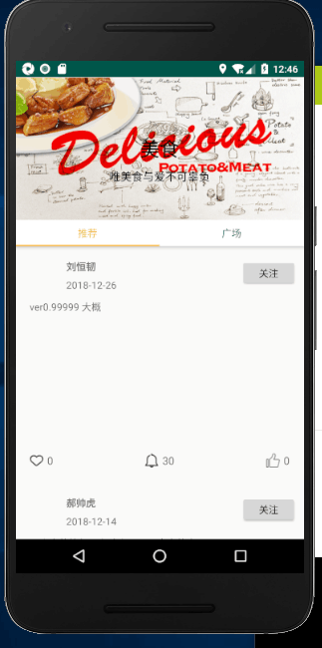
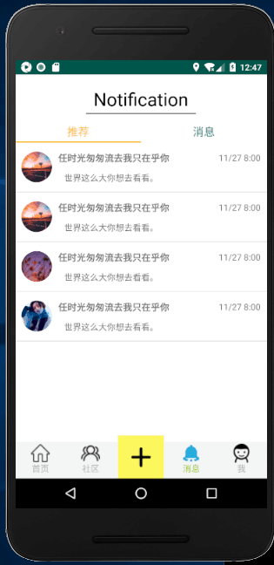

Slide 10
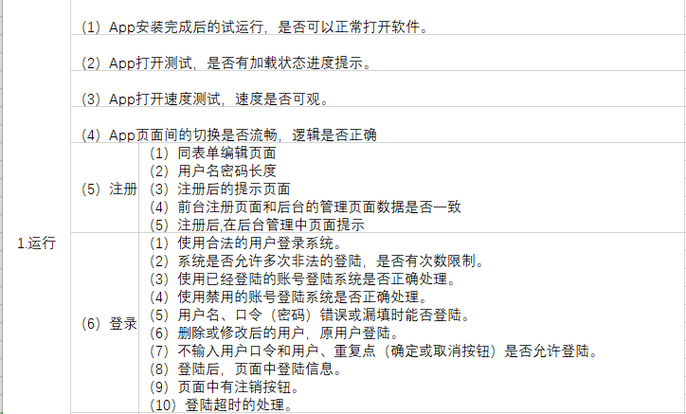

Slide 11
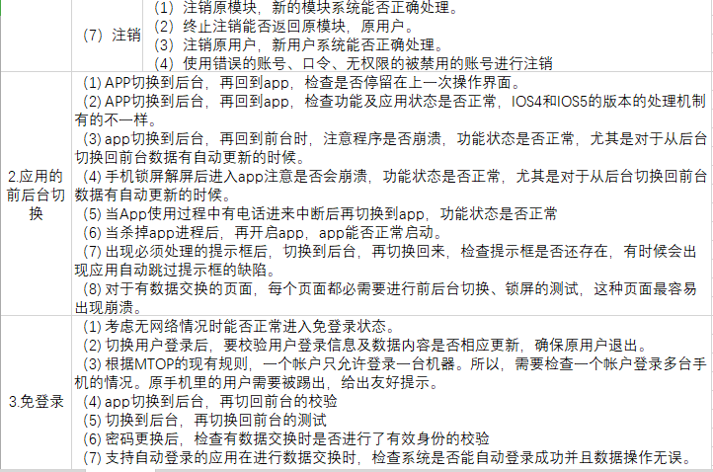

Slide 12
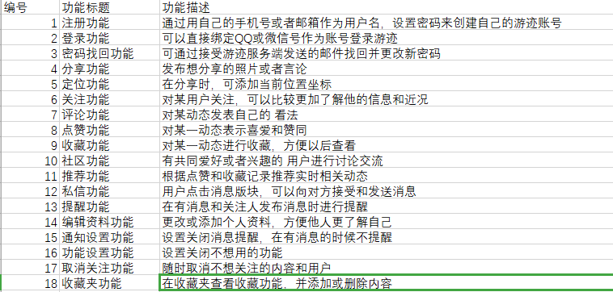

Slide 13
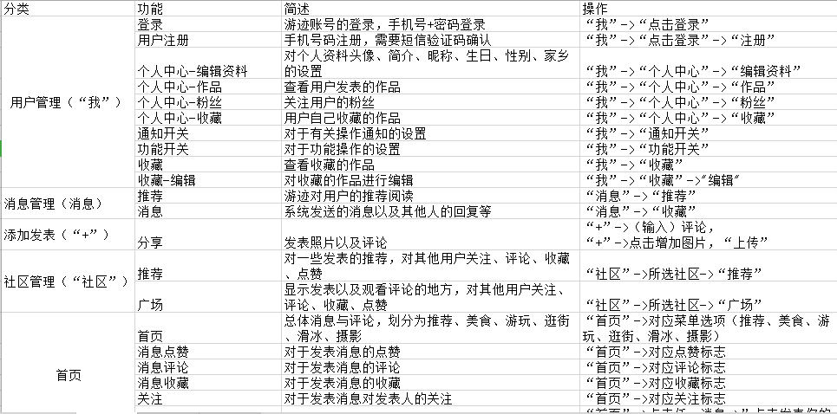

Slide 14
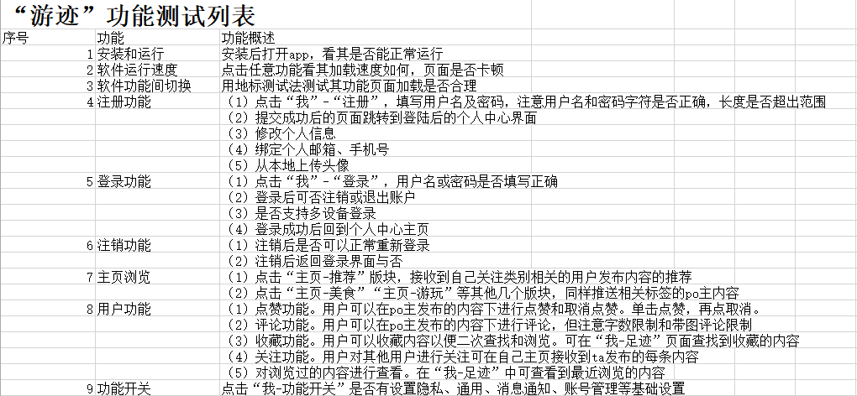

Slide 15
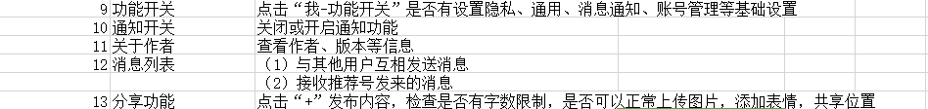

Slide 16
03
缺陷报告

Slide 17
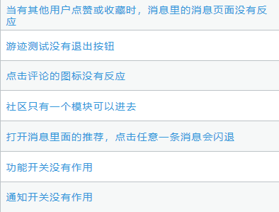
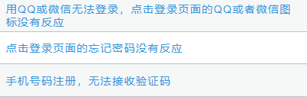

Slide 18
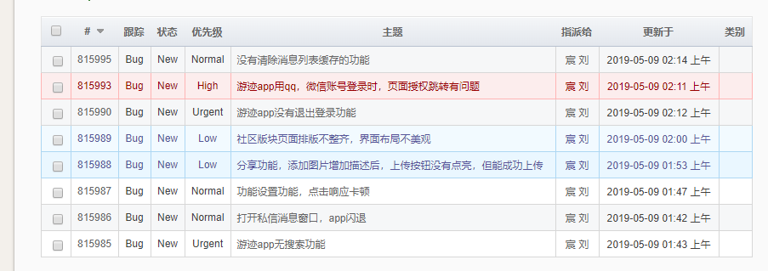

Slide 19
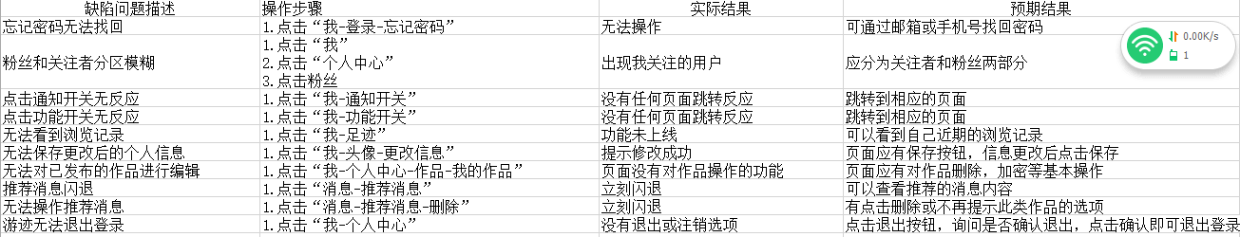

Slide 20
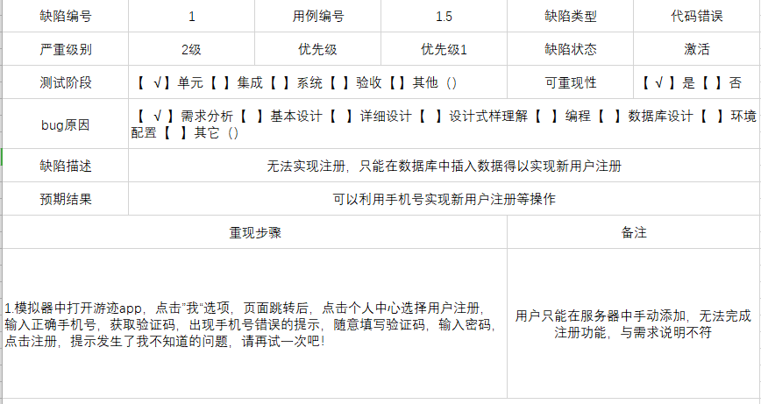

Slide 21
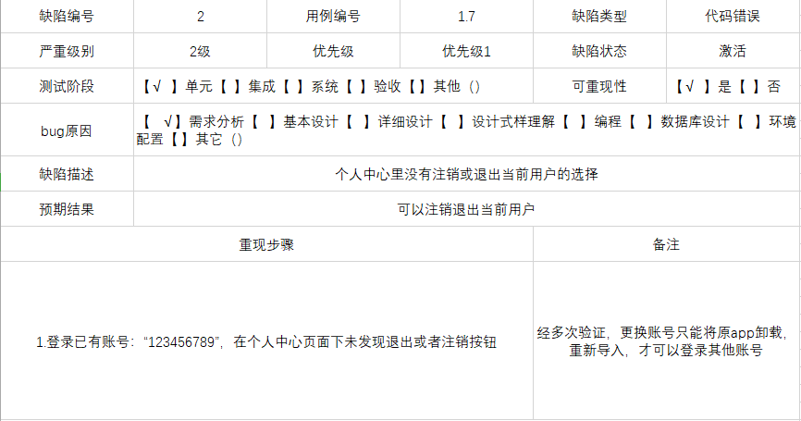

Slide 22
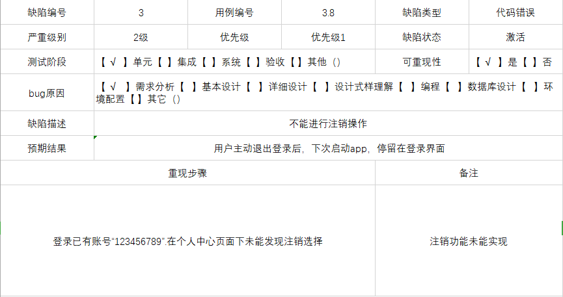

Slide 23
04
Monkey的使用

Slide 24
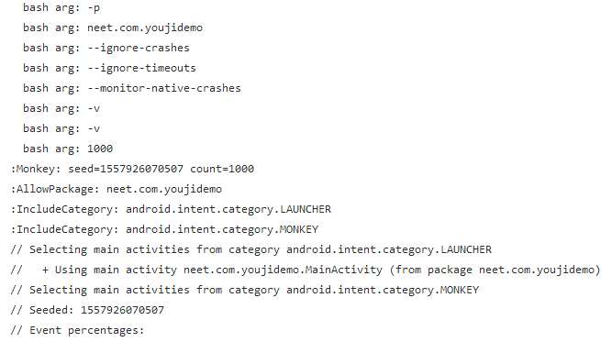
把apk装入真机或模拟器中，使用monkey进行随机测试，将ppt上的命令对我们的项目中各种情况随机执行了一遍

Slide 25
05
java+appium的自动化测试用例

Slide 26
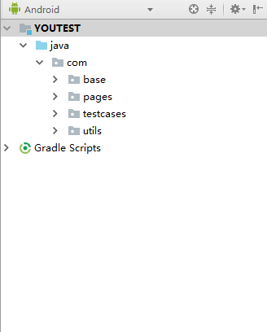

Slide 27
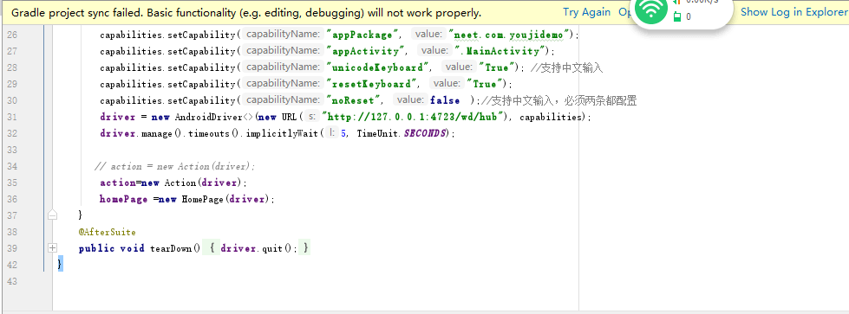

Slide 28
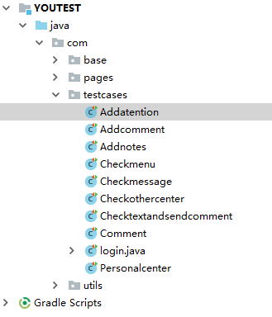

Slide 29
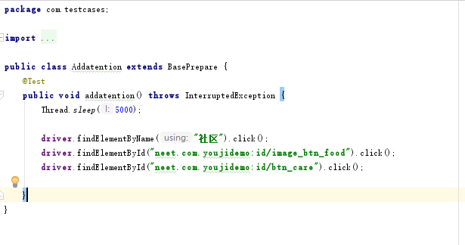

Slide 30
谢谢欣赏

